Slide 1
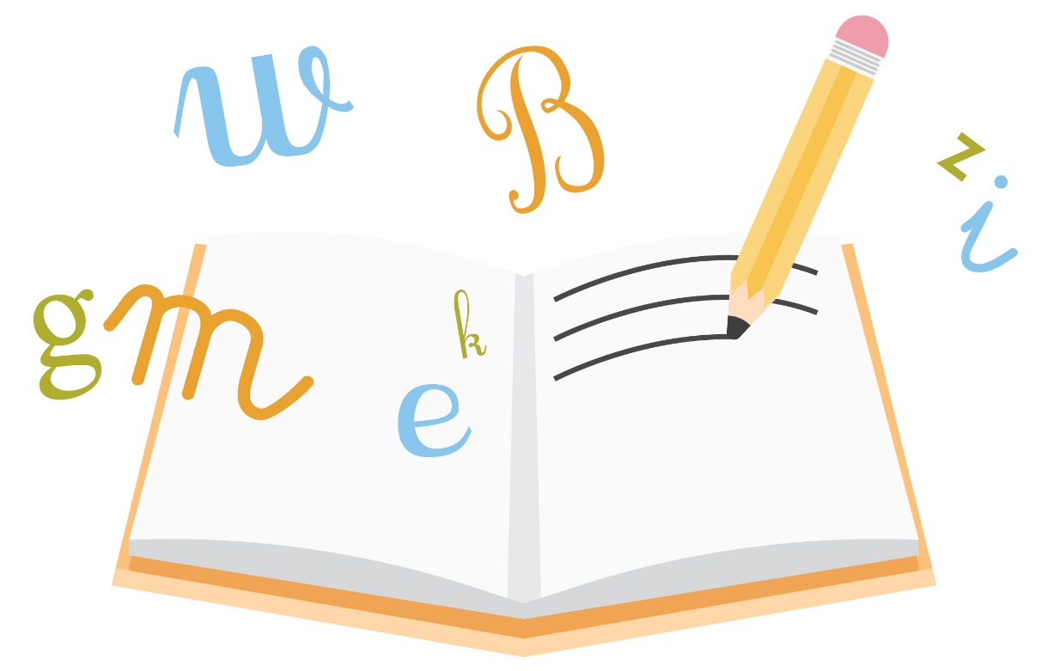

Slide 2
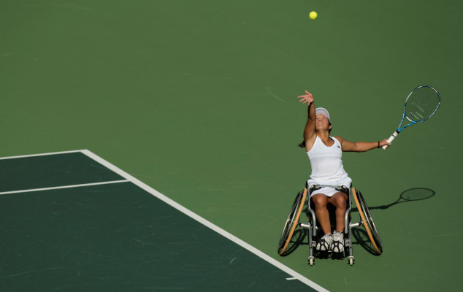
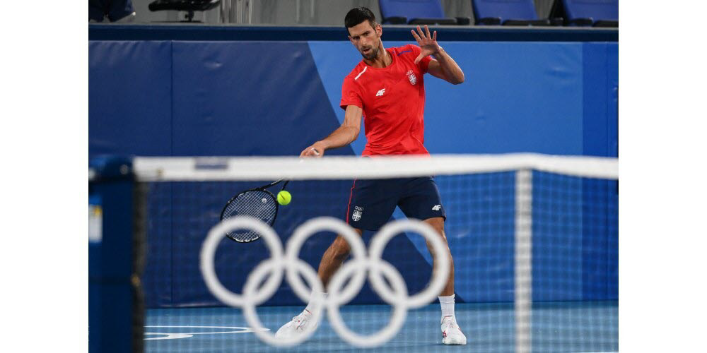
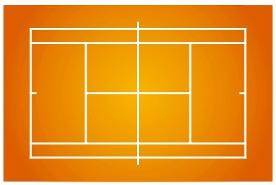
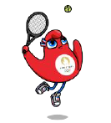
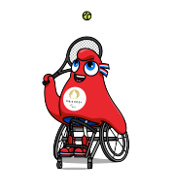
Le tennis

Slide 3
La lettre t -
toujours - très - trop - tant
T T T T T
La Tanzanie - La Thaïlande - Thierry
Le tennis est un sport qui se joue sur un terrain rectangulaire de 23 m de longueur et 10 m de largeur. Il est séparé par un filet. Lors d’un match de tennis 2 joueurs (en simple) ou 4 jours (en double) s’affrontent. Ils sont munis de raquettes et le but du jeu est de renvoyer la balle jaune de l‘autre côté du filet, dans le terrain de l’adversaire.
Le tennis fauteuil utilise les règles et les installations du tennis sauf qu’il autorise deux rebonds de chaque côté du filet.

Slide 4
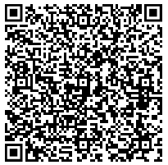
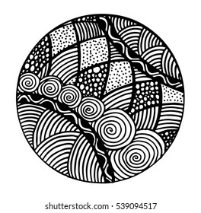
Les origines du tennis
Les origines du tennis fauteuil

